Slide 1

CALOR Y TEMPERATURA
Autora: Victoria Corral Rebollo
Asignatura: Metodología experimental y aprendizaje de la Física y la Química.
Curso Académico: 2019/2020 Badajoz 2019

Slide 2

índice
Introducción
Antecedentes del calor
Diferencia entre calor y temperatura
Temperatura
  Instrumentos para medir la temperatura
  Escalas de temperatura
Calor
  Cantidad de calor
  Experimento de Joule
  Medidas del calor
  Formas de propagación del calor
  Tipos de calor
Dilatación
Resumen-Mapa conceptual

Slide 3
Introducción
Al iniciar procesos de aprendizaje que implican el desarrollo de conceptos como calor y temperatura, los estudiantes ya tienen ciertas ideas establecidas por construcciones propias a partir de lo que observan, experimentan o escuchan.
Uno de los problemas en el estudio de la física en alumnos de secundaria es que comúnmente manejan los conceptos de calor y temperatura como iguales.
Con este trabajo pretendo mostrar las diferencias, organizando la información desde lo más general a lo particular pudiendo asentar las bases para el entendimiento de la termodinámica.

Slide 4
Introducción
Test de preconcepciones sobre el calor y la temperatura
https://www.raco.cat/index.php/Ensenanza/article/download/21435/93397
https://es.educaplay.com/recursos-educativos/741007-calor_y_temperatura.html
S. Rubio, J.L Calvo, M.I. Suero, A.L. Perez-Rodriguez, J.J Peña y
M. Montanero (Grupo Orion-Universidad de Extremadura-Spain), 1995
“Misconceptions about heat and temperatura”. Thermodinamics and statiscal
phisics (Singapore-Word Scientific).

Slide 5
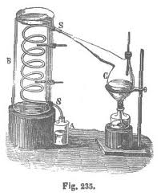
Antecedentes del calor
Para los estudiantes el calor es “algo”. Tiene categoría de sustancia. Una sustancia que se contiene y se transmite, lo cual es semejante a la teoría del calórico, donde se consideraba que dos sistemas alcanzaban el equilibrio térmico mediante la transferencia de una sustancia llamada calórico (Lavoisier, 1787).

Slide 6
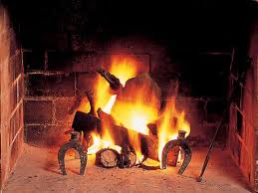
Antecedentes del calor
Cuando un objeto de mayor temperatura entraba en contacto con otro objeto de menor temperatura transfería calórico hasta que las temperaturas se igualaran.

Slide 7
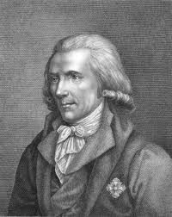
Antecedentes del calor
El primero en poner en duda este postulado fue en 1797, Benjamin Thompson (el conde Rumford).
Rumford diseño un experimento en el cual taladraba un cañón de metal haciendo parecer al cañón una fuente de calórico inagotable, él sugirió que la explicación tenía que ver con el movimiento.

Slide 8
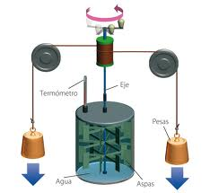
Antecedentes del calor
De aquí surgió la idea que el trabajo mecánico era responsable de la generación de calor, posteriormente, James Prescott Joule estableció la equivalencia de calor y trabajo.
1 caloría = 4.18 Joule

Slide 9
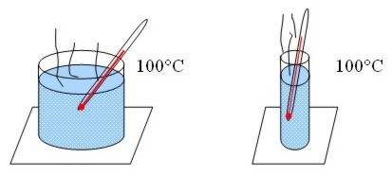
Diferencia entre calor y temperatura
El calor es la energía total del movimiento molecular en un cuerpo, mientras que la temperatura es la medida de dicha energía.
El calor depende de la velocidad de las partículas, de su número, de su tamaño y de su tipo. La temperatura no depende del tamaño, ni del número ni del tipo.

Slide 10
Diferencia entre calor y temperatura
El calor es la energía total del movimiento molecular en un cuerpo, mientras que la temperatura es la medida de dicha energía.
El calor depende de la velocidad de las partículas, de su número, de su tamaño y de su tipo. La temperatura no depende del tamaño, ni del número ni del tipo.

Slide 11

temperatura
La temperatura es la medida de la energía térmica de una sustancia.
No es posible medir las posiciones y la velocidad de cada molécula en un mismo tiempo, por lo que se considera el valor promedio de esta energía de movimiento.

Slide 12



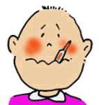
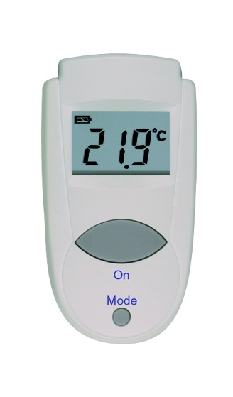
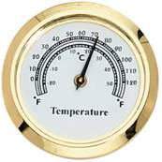
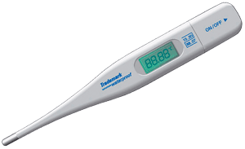
INSTRUMENTOS PARA MEDIR LA TEMPERATURA
Tipos de termómetros
Termómetros
Termómetros
ambientales
clínicos
De alcohol
De mercurio
Digital
Digital
De aguja

Slide 13
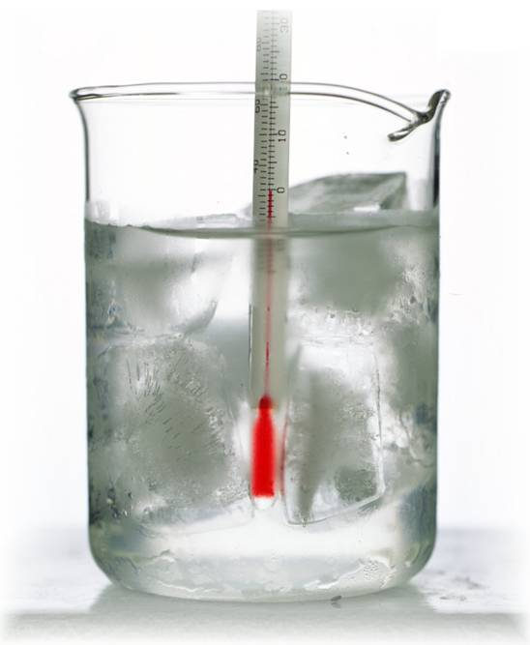
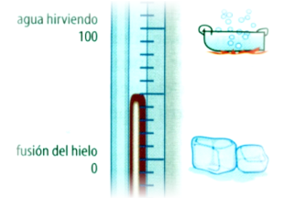
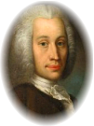
ESCALAS DE TEMPERATURA
Escala centígrada o Celsius
Se divide la escala de 0 (temperatura de congelación del agua) a 100 (temperatura de ebullición del agua) en 100 partes iguales, cada una de ellas definida como 1 grado Celsius.
Agua hirviendo
100ºC
Fusión del hielo
0ºC

Slide 14
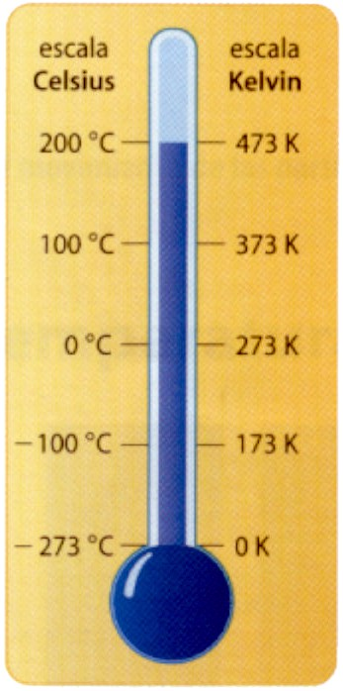
ESCALAS DE TEMPERATURA
Escala Kelvin o absoluta
A – 273ºC los átomos y moléculas dejan de moverse por completo.
En la escala Kelvin, la temperatura de congelación del agua es de 273 K, por lo que:
0ºC = 273 K
Las divisiones de esta escala son iguales que las de la escala Celsius, por tanto, la temperatura de ebullición del agua será:
100ºC = 373 K

Slide 15
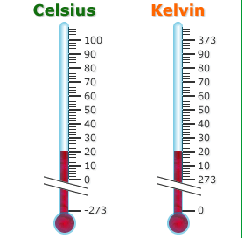
ESCALAS DE TEMPERATURA
Para convertir grados centígrados en kelvin, hay que sumar 273
T (K) = t (ºC) + 273

Slide 16
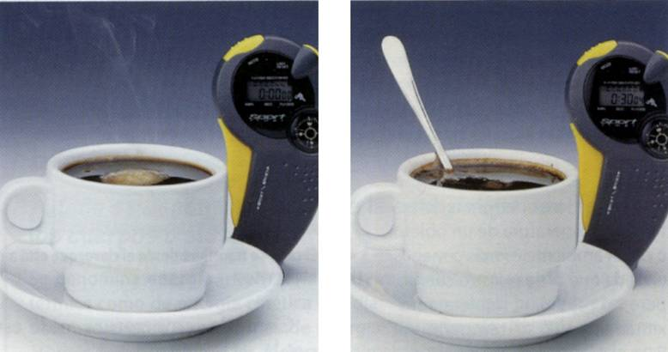
calor
Es la energía térmica ganada o perdida cuando dos cuerpos se ponen en contacto, siempre y cuando entre ellos haya una diferencia en el valor de su energía térmica, se dice que hay un flujo o una energía en tránsito.

Slide 17
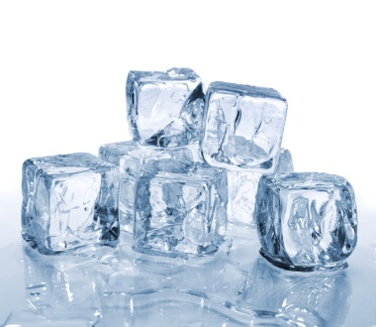
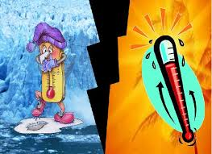
Cantidad de calor
No se trata de la energía que el objeto posea sino de la energía que el mismo cede o absorbe, el calor es simplemente otra forma de energía que solo puede medirse en términos del efecto que produce.
La unidad del sistema internacional para medir la cantidad de calor es el Joule.

Slide 18
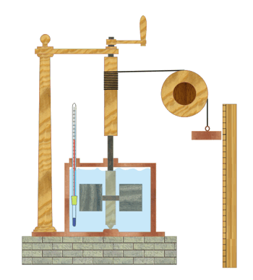
EXPERIMENTO DE JOULE
1 cal= 4.184 J
1 J= 0.24 cal

Slide 19

MEDIDAS DEL CALOR
Capacidad calorífica (C)
Es la relación entre el calor agregado a un cuerpo y la variación de temperatura que produce en el mismo:
$C=\frac{Q}{∆T}$
Su unidad S.I es el J/K, tbien puede emplearse con mucha frecuencia cal/ºC.
Calor específico (c)
Es la capacidad calorífica por unidad de masa:
$$c=\frac{C}{m}$$
Su unidad en el S.I es el J/Kg K, también se usa cal/g ºC.
-Si sustituimos:
$C=\frac{Q}{∆T}$; Q=C ΔT =m c ΔT

Slide 20
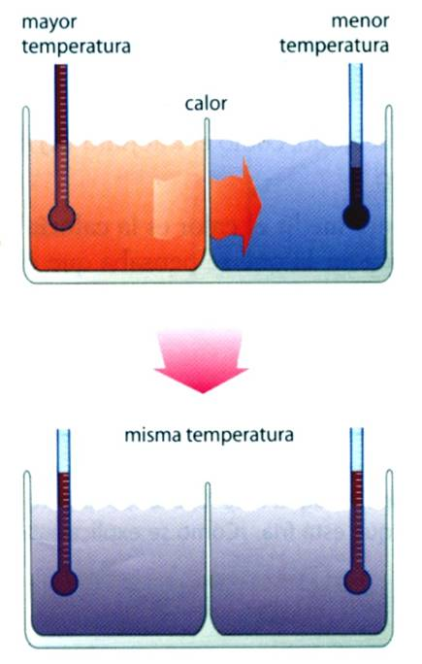
Formas de propagación del calor
El principio de equilibrio térmico nos dice que siempre que los objetos se coloquen juntos en un medio aislado finalmente alcanzaran las misma temperatura.
calor perdido = calor ganado
CALORÍMETRO

Slide 21
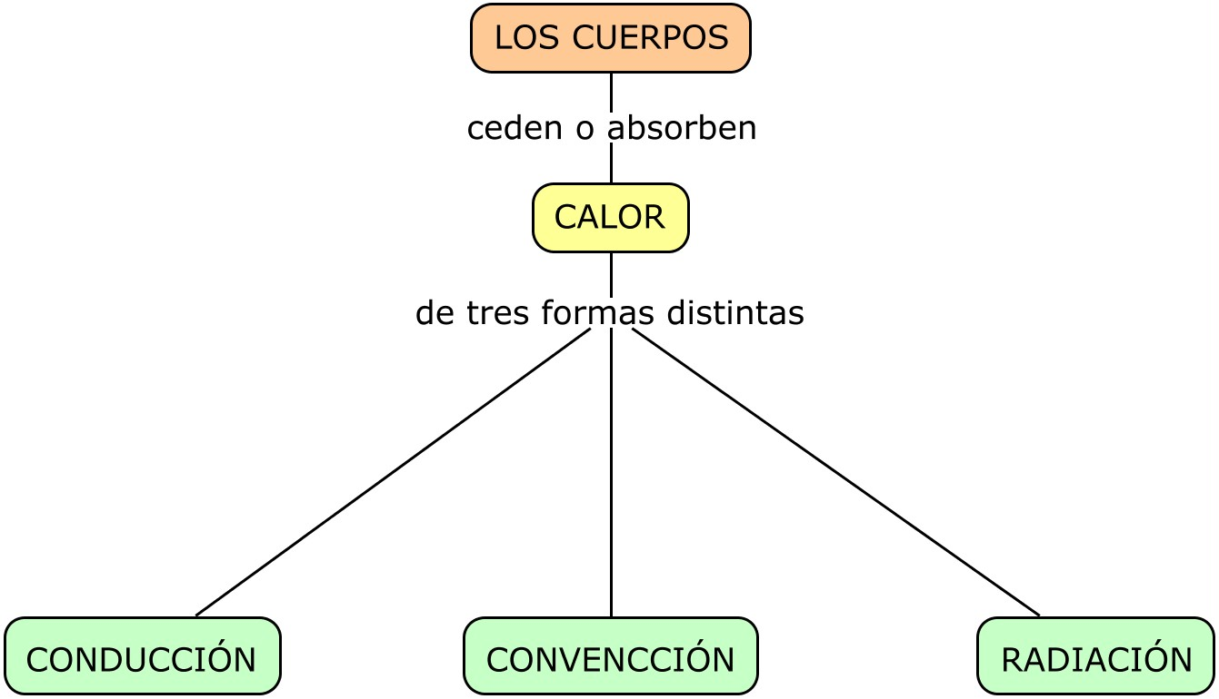
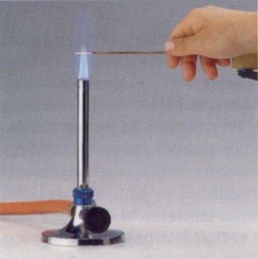
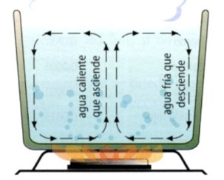
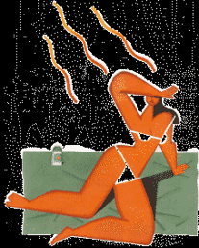
Formas de propagación del calor

Slide 22
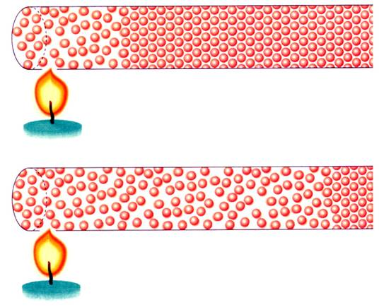
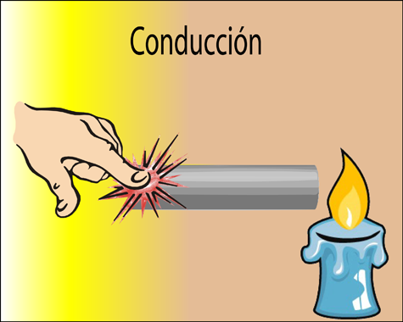
Formas de propagación del calor
.
CONDUCCIÓN
En la conducción se transmite energía térmica, pero no materia
Los átomos se mueven más deprisa y chocan con los átomos vecinos, transmitiéndoles energía.
La energía térmica se transmite al otro extremo

Slide 23
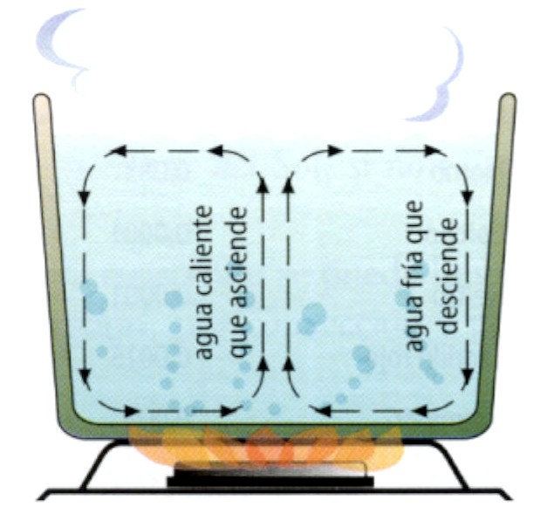
Formas de propagación del calor
CONVENCCIÓN
Los convección es el proceso por el que se transfiere energía térmica de un punto a otro de un fluido (líquido o gas) por el movimiento del propio fluido.
Estas flechas indican las CORRIENTES DE CONVECCIÓN, que es el fluido moviéndose
En la convección se transmite energía térmica mediante el transporte de materia.

Slide 24
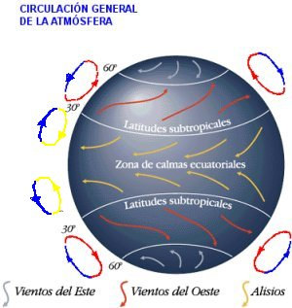
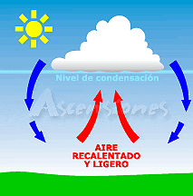
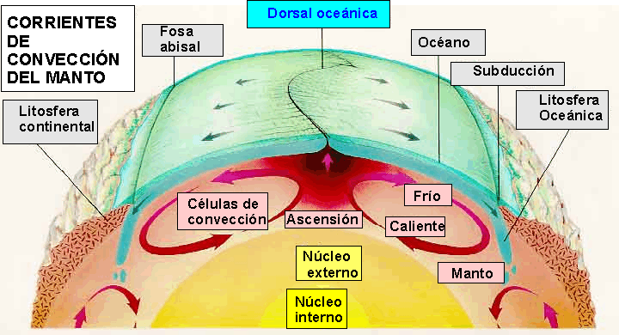
Formas de propagación del calor
CONVENCCIÓN
Muchos de los fenómenos naturales como son los vientos, el ciclo hidrológico etc. Son explicados por este comportamiento.

Slide 25
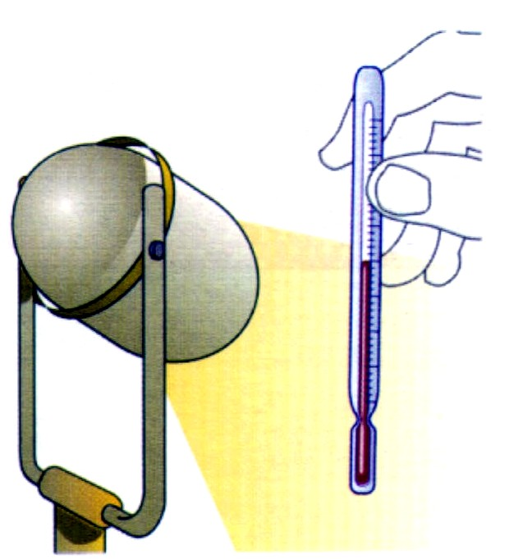
Formas de propagación del calor
RADIACIÓN
Experimento 1
Si ponemos un termómetro junto a una lámpara, la temperatura se eleva.
El aire es muy mal conductor del calor (es bastante aislante en comparación con otras sustancias)…
entonces…
¿Cómo ha llegado tan rápido la energía térmica al bulbo del termómetro? … ¿Por el aire?...

Slide 26
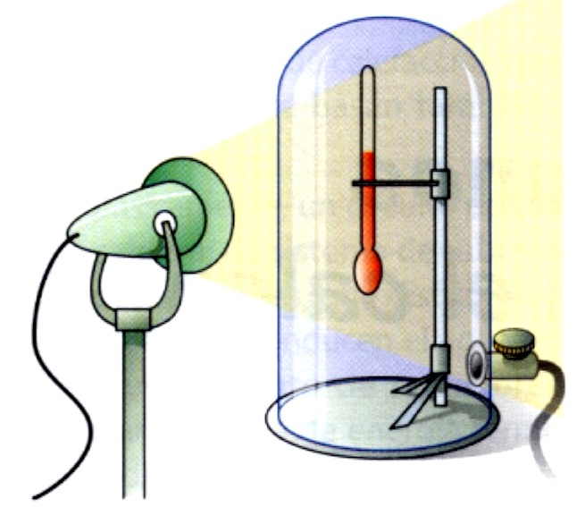
Formas de propagación del calor
RADIACIÓN
Experimento 2
Si se pone un termómetro en el vacío (sin aire) junto a una lámpara, la temperatura se eleva.
Esto demuestra que no hace falta aire (materia) para que se transfiera energía térmica.
La radiación es el proceso por el que los cuerpos emiten energía que puede propagarse por el vacío.

Slide 27
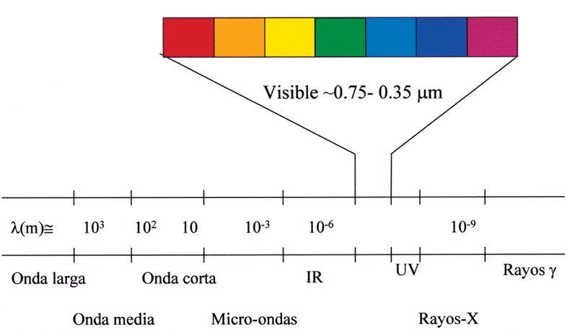

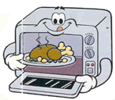
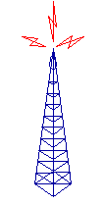
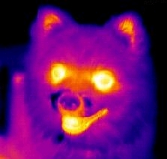
La energía que los cuerpos emiten por radiación se denomina ENERGÍA RADIANTE
Espectro de la luz visible
LUZ VISIBLE
RADIACIONES NO VISIBLES
RADIACIONES NO VISIBLES
Menos energía Más energía
Radiación Infrarroja
Radiación Ultravioleta
Rayos Gamma
Onda larga Onda corta
Onda media
Radiación de microondas
Rayos X
Ondas de radio y TV

Slide 28
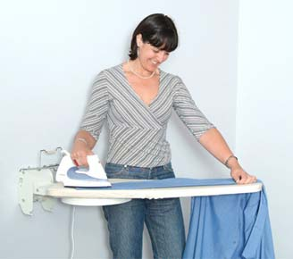

Tipos de calor
Debido al efecto que se produce en los cuerpos al ceder o ganar “calor”, existen dos tipos de calor:
Calor sensible
Calor latente
Es la energía calorífica o calor cedido o absorbido por un cuerpo para elevar su temperatura.
El calor latente de fusión y el calor latente de vaporización son las pérdidas o ganancias de calor en una masa, durante un cambio de fase.

Slide 29

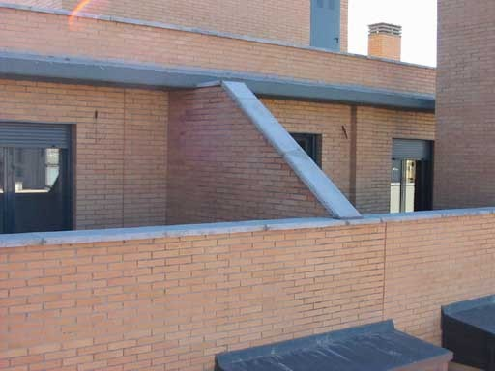

Dilatación
Un efecto de la variación en la energía térmica o temperatura, es la dilatación de los cuerpos, estos fenómenos son observables en la naturaleza.
Menor
volumen
El líquido del termómetro se dilata y sube por el interior del tubo
Juntas de dilatación
Mayor
volumen

Slide 30
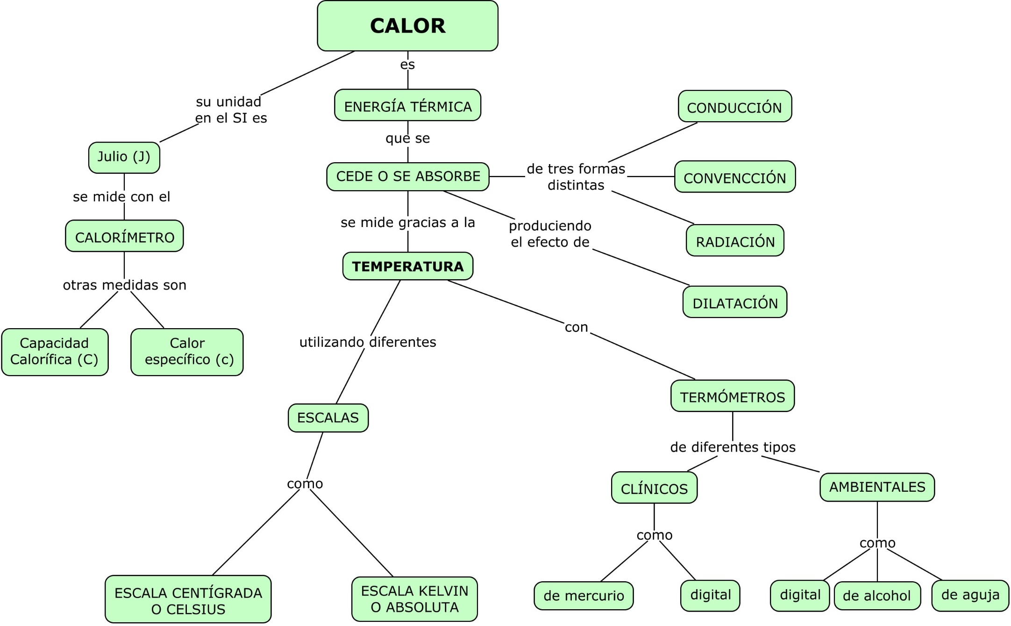
RESUMEN-MAPA CONCEPTUAL

Slide 31


